Slide 1
Functional Spec 5. 일정 관리
2023.11

Slide 2
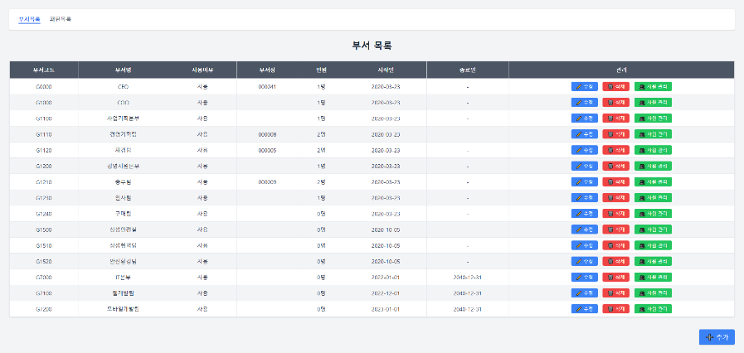
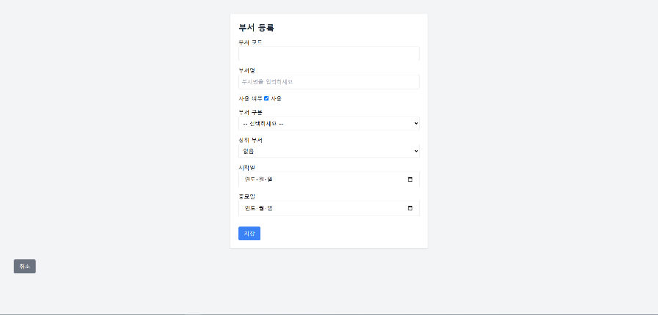
Functional Spec
개발항목No | M-002 | 개발항목명 | ESS – 부서관리 기능
화면 설명 | 부서 목록 조회 -> 부서 추가
화면 명 | ESS – 부서 목록 조회 -> 부서 추가 | 관련 기능
 |  | 부서 목록 조회 부서 추가
1
2

Slide 3
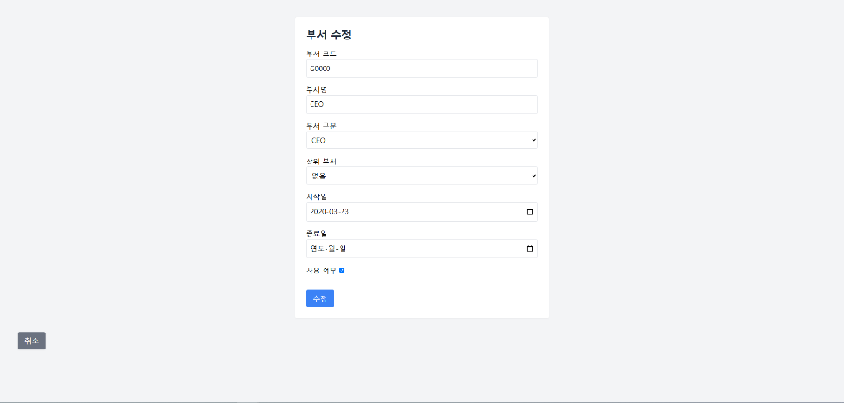
Functional Spec
개발항목No | M-002 | 개발항목명 | ESS – 부서관리 기능
화면 설명 | 부서 정보 수정
화면 명 | ESS – 부서 정보 수정 | 관련 기능
 |  | 부서 정보 수정
1
2

Slide 4
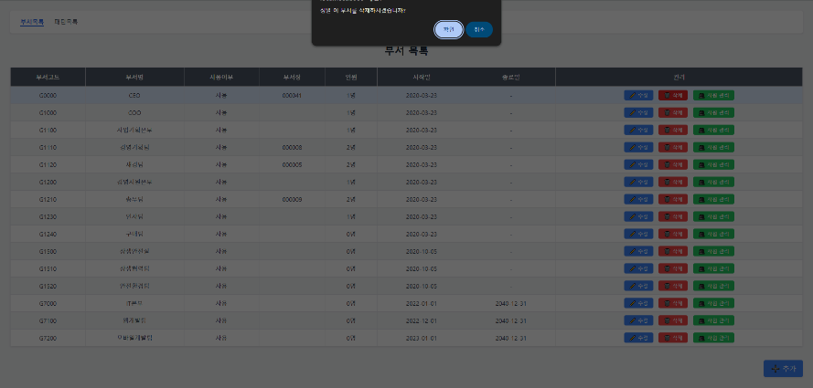
Functional Spec
개발항목No | M-002 | 개발항목명 | ESS – 부서관리 기능
화면 설명 | 부서 삭제
화면 명 | ESS – 부서 삭제 | 관련 기능
 |  | 부서 삭제
1
2

Slide 5
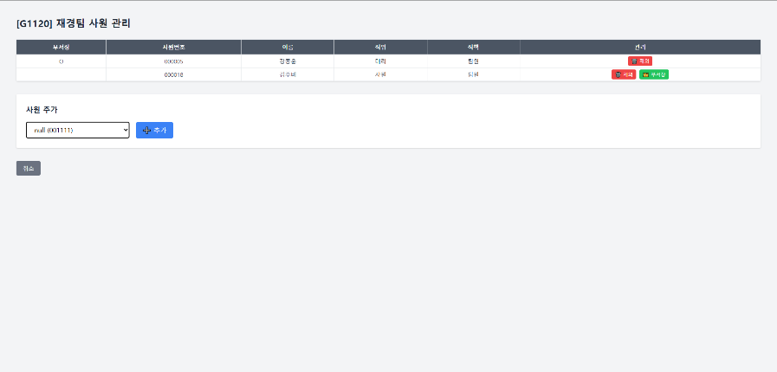
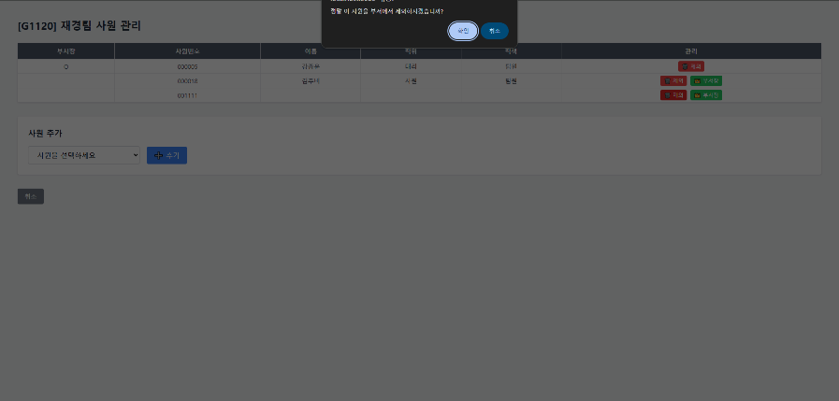
Functional Spec
개발항목No | M-002 | 개발항목명 | ESS – 부서관리 기능
화면 설명 | 부서원 관리
화면 명 | ESS – 부서원 관리 | 관련 기능
 |  | 부서원 관리
1
2
4
3

Slide 6
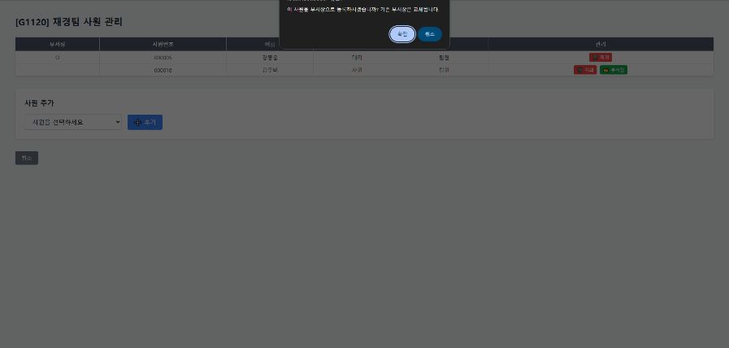
Functional Spec
개발항목No | M-002 | 개발항목명 | ESS – 부서관리 기능
화면 설명 | 부서장 설정
화면 명 | ESS – 부서장 설정 | 관련 기능
 |  | 부서장 설정
1
3
2

Slide 7
Functional Spec
개발항목No | M-002 | 개발항목명 | ESS – 부서관리 기능
로직 명 | 로직 설명 | 적용 기능
부서목록조회 | ORGDEPTMASTER 테이블에서 전체 부서 목록을 조회. HRIMASTER 조인으로 부서장의 이름(EMP_NAME)과 부서 인원 수(COUNT) 포함 DEPT_CODE 기준 오름차순 정렬
부서추가 | 입력된 부서코드가 기존에 존재하는지 확인 (countByDeptCode). 이미 존재하는 경우 중복 코드 예외 발생 → 사용자에게 오류 메시지 출력 후 등록 중단. 유효성 정제 후 ORGDEPTMASTER에 INSERT 포함 데이터: 부서코드, 부서명, 부서구분, 상위부서, 시작/종료일, 사용여부, 근무패턴
부서정보수정 | 수정 시 기존 부서코드와 변경된 부서코드가 다를 경우, 중복 여부 체크. 시작일/종료일 기본값 처리 ORGDEPTMASTER 테이블에 UPDATE 수행
부서삭제 | ORGDEPTMASTER에서 부서코드를 기준으로 DELETE 해당 부서에 소속된 인원이 존재할 경우 예외 발생 → 삭제 중단
부서원관리 | 사원 배정: HRIMASTER.DEPT_CODE에 부서코드 업데이트 사원 제거: 부서코드를 NULL로 처리, 부서장을 제거하는 경우 권한(IS_HEADER) 'N'으로 변경하고 ORGDEPTMASTER.DEPT_LEADER도 NULL 처리
부서장설정 | 선택한 사원을 ORGDEPTMASTER.DEPT_LEADER로 설정하고, HRIMASTER.IS_HEADER를 'Y'로 업데이트 기존 부서장이 존재할 경우 해당 인원의 IS_HEADER를 'N'으로 변경 후 새로운 부서장으로 교체 처리

Slide 8
Functional Spec
개발항목No | M-002 | 개발항목명 | ESS – 부서관리 기능
고려사항
전제사항 또는 선결사항

